Slide 1
Tipos de Bases de Datos, usos y definiciones
Integrantes:
Ambrogio, Pablo
Chialva, Genaro
Albarracín, Julian

Slide 2
Introducción a las base de datos
La definición de una base de datos es una recolección estructurada de registros o datos que se almacena en un sistema informático.
Para que una base de datos sea realmente funcional, no sólo debe almacenar grandes cantidades de registros, también se deben acceder fácilmente. Además, la nueva información y los cambios deberían ser también bastante fáciles de efectuarse.

Slide 3

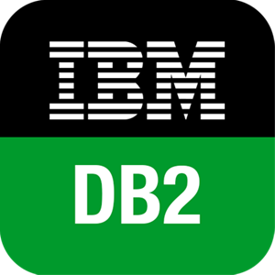


Gestores de Base de datos
Con el fin de tener un sistema eficiente de base de datos, es necesario incorporar un programa que gestione las consultas y la información almacenada en el sistema, su objetivo es servir de interfaz entre la base de datos, el usuario y las aplicaciones.
Define, manipula, y consulta lo almacenado en las base de datos.
Algunos ejemplos de estos gestores son Oracle, DB2, PostgreSQL, MySQL, MS SQL Server.

Slide 4
Tipos de base de datos
Existen varios tipos de bases de datos; cada tipo de base de datos tiene su propio modelo de datos (la manera de cómo están estructurados). Entre ellas se incluyen; Modelo plano, modelo jerárquico, modelo relacional y modelo de red.

Slide 5
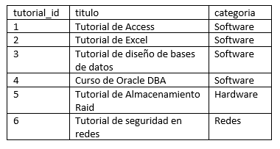
El modelo de base de datos plana

Slide 6
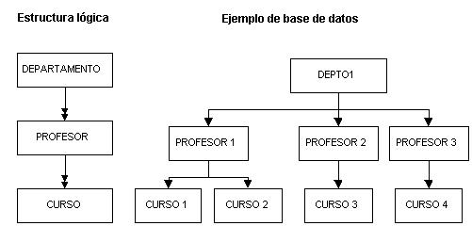
El modelo de base de datos jerárquica

Slide 7
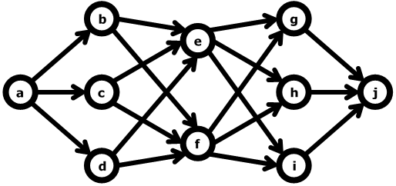
Modelo de red

Slide 8
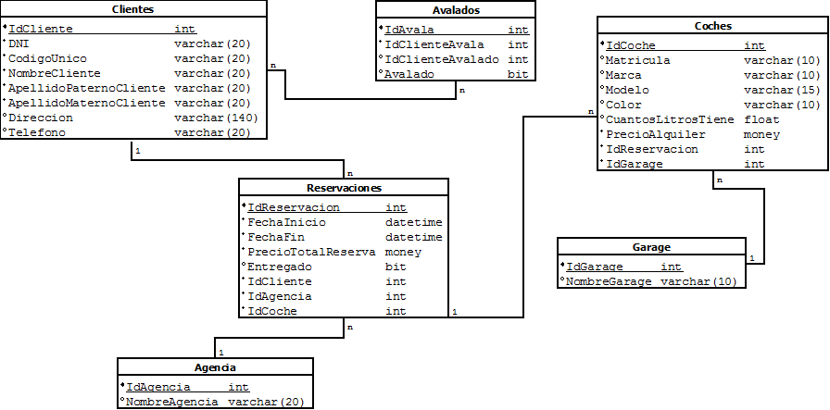
Modelo Relacional

Slide 9
Modelo Orientado a Objetos y beneficios
Consta de objetos utilizados en programación orientada a objetos.
Los objetos similares se agrupan en una clase y cada objeto de una clase particular se llama su instancia.
Las clases intercambian datos entre sí mediante el uso de mensajes llamados métodos.
Las clases permiten agrupar objetos con características similares.
La base de datos es capaz de almacenar diferentes tipos de datos, como audio, video, imágenes, etc.

Slide 10
Modelo Multidimensional y Beneficios
Las bases de datos multidimensionales se pueden visualizar como cubos de datos que representan diferentes dimensiones de los datos disponibles. Combina las ventajas de las bases de datos jerárquicas y relacionales.
Responde consultas más rápido que las bases de datos relacionales.
La salida de las bases de datos multidimensionales tiene una vista similar a una hoja de cálculo que no se puede lograr en el caso de las bases de datos relacionales.

Slide 11
Modelo Objeto Relacional y Beneficio
Tiene una base de datos relacional combinada con conceptos orientados a objetos como objetos, clases, herencia y polimorfismo. Funciona de manera similar a las bases de datos relacionales.
Dado que abarca lo mejor de las bases de datos relacionales y orientadas a objetos, se pueden almacenar grandes volúmenes de datos dentro de las clases.
La elección de una base de datos no es permanente, existen herramientas y servicios de migración de base de datos que le pueden ayudar en caso que decida cambiarse a otro modelo. También puede encontrar muchas soluciones de bases de datos relacionales en la nube que son una buena alternativa para aplicaciones o servicios alojados en la nube.

Slide 12
Acceso a la información de la base de datos
Para muchos es la característica más importante, debe recuperar la información de manera rápida y sencilla.
Las consultas complejas son solicitudes para mostrar tipos específicos de información, o bien mostrarlos en su estado natural o crear un informe de la utilización de los datos.

Slide 13
Almacenar una Base de Datos
Las Bases de datos pueden ser muy pequeñas (menos de 1 MB) o muy grandes y complicadas (como en muchos terabytes de datos del gobierno), sin embargo todas las bases de datos normalmente se almacenan y ubican en el disco duro u otro tipo de dispositivos de almacenamiento y se accede a través del ordenador.
Grandes bases de datos pueden requerir servidores en distintos lugares y, sin embargo muchas pequeñas bases de datos pueden encajar fácilmente como archivos ubicados en el disco duro del equipo.

Slide 14
Asegurar una base de datos
Obviamente, muchas bases de datos confidenciales almacenan información importante que no debe ser fácilmente accesible por cualquiera.
Muchas bases de datos requieren contraseñas y otras características de seguridad para poder acceder a la información.
Aunque algunas bases de datos se pueden acceder a través de Internet a través de una red, otras bases de datos son sistemas cerrados y sólo se puede acceder en el sitio.

Slide 15
Conclusión
Las bases de datos bien administradas, mantenidas otorgan grandes ventajas como son:
Un acceso rápido a los datos.
Aumenta la productividad.
Almacena datos ilimitados.
Centraliza la información.
Compartir datos globalmente.
Reducción del espacio físico.
Permite hacer respaldos.

